Slide 1
Cladismo
E. Evolutiva
E. Fenética
E. Cladista
Principio
de
Autoridad
Método objetivo
Similitud global
Método
Principio de
Parsimonia

Slide 2
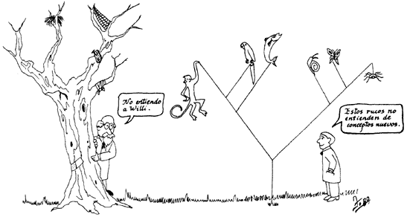
Cladismo
Selección de taxones
Selección de los caracteres
Descubrir las relaciones filogenéticas de los taxones analizados y expresarlas en un cladograma.
Traducir las relaciones filogenéticas del cladograma en una clasificación formal.

Slide 3
Parte 1
Teoria del método cladista
Interpretación de cladogramas (práctica)
Parsimonia como criterio
Polarización (práctica)
Construcción de cladogramas páctica

Slide 4
Método para reconocer grupos monofiléticos con base en caracteres que surgieron una sola vez como novedades evolutivas en el linaje del taxón y que están reflejadas en la presencia compartida de caracteres en los descendientes
A
B
E
F
G
A B C D
X (novedad evolutiva)
Las ramificaciones originan comunidades
de descendientes de naturaleza jerárquica
y anidada

Slide 5
GE
B C D
Congruencia entre caracteres
 | 1 | 2 | 3 | 4
GE | 0 | 0 | 0 | 0
B | 0 | 1 | 1 | 1
C | 1 | 1 | 1 | 1
D | 1 | 0 | 1 | 0
4 HISTORIAS
GE
B C D
B, C, D
C, D
3
1
GE
D C B
B, C
B, C
4
2

Slide 6
 | 1 | 2 | 3 | 4
GE | 0 | 0 | 0 | 0
B | 0 | 1 | 1 | 1
C | 1 | 1 | 1 | 1
D | 1 | 0 | 1 | 0
B, C, D
C, D
3
1
B, C
=
B, C
B, C
4
2
2,4
GE
D
C
B
0->1
0->1
B, C, D
0->1
1
0->1
2,4
3
0->1
5 PASOS

Slide 7
 | 1 | 2 | 3 | 4
GE | 0 | 0 | 0 | 0
B | 0 | 1 | 1 | 1
C | 1 | 1 | 1 | 1
D | 1 | 0 | 1 | 0
B, C, D
C, D
3
1
B, C
=
B, C
B, C
4
2
2,4
GE
B
C
D
B, C, D
1
2,4
3
6 PASOS

Slide 8
 | 1 | 2 | 3 | 4
GE | 0 | 0 | 0 | 0
B | 0 | 1 | 1 | 1
C | 1 | 1 | 1 | 1
D | 1 | 0 | 1 | 0
GE
B
C
D
4,1
4,1
2-1
2-1
1-1
3-1
GE
D
C
B
1-1
1-1
6 PASOS
2 SINAPOMORFIAS
2 HOMOPLASIAS
2-1
4,1
5 PASOS
3 SINAPOMORFIAS
1 HOMOPLASIA
3-1
PARSIMONIA FILOGENÉTICA
MEJOR HIPÓTESIS = La que máximiza las sinapomorfias y minimiza las homoplasias

Slide 9
Ejercicio
 | 1 | 2 | 3 | 4 | 5 | 6 | 7 | 8 | 9
GE | 0 | 0 | 0 | 0 | 0 | 0 | 0 | 0 | 0
A | 1 | 0 | 0 | 0 | 1 | 0 | 0 | 0 | 0
B | 1 | 0 | 1 | 0 | 1 | 1 | 0 | 0 | 1
C | 1 | 1 | 1 | 1 | 1 | 1 | 0 | 0 | 1
D | 1 | 1 | 1 | 1 | 1 | 1 | 1 | 0 | 1
E | 1 | 1 | 1 | 1 | 0 | 1 | 1 | 1 | 1
F | 1 | 1 | 1 | 1 | 0 | 0 | 1 | 1 | 0
Costruir el cladograma más parsimonioso y calcular el numero de pasos

Slide 10
GE
A
0 >1
0 >1
0 >1
B
1
5
C
3
6
D
2
4
1 >0
E
7
1 >0
1 >0
8
5
F
 | 1 | 2 | 3 | 4 | 5 | 6 | 7 | 8 | 9
GE | 0 | 0 | 0 | 0 | 0 | 0 | 0 | 0 | 0
A | 1 | 0 | 0 | 0 | 1 | 0 | 0 | 0 | 0
B | 1 | 0 | 1 | 0 | 1 | 1 | 0 | 0 | 1
C | 1 | 1 | 1 | 1 | 1 | 1 | 0 | 0 | 1
D | 1 | 1 | 1 | 1 | 1 | 1 | 1 | 0 | 1
E | 1 | 1 | 1 | 1 | 0 | 1 | 1 | 1 | 1
F | 1 | 1 | 1 | 1 | 0 | 0 | 1 | 1 | 0
6
9
12 PASOS

Slide 11
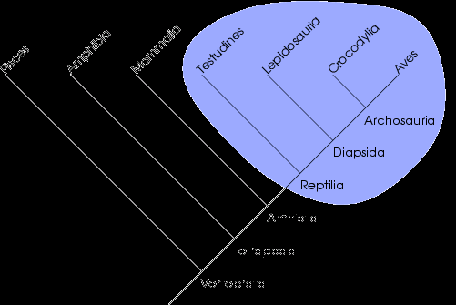
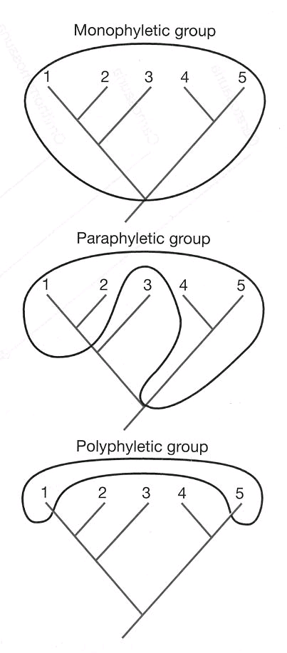
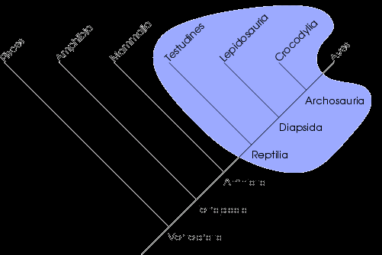

Slide 12
GLOSARIO
Grupo hermano
GE
Grupo interno
A
B
C
D
Taxa
Rama terminal
Nodo
Internodo
Raíz

Slide 13
A
B
C
A
B
A
C
=
=
=
B
C
B
A
A
B
C
A
C
B
C
B
A
C
A
B
B
A
C
=
=
=
=

Slide 14
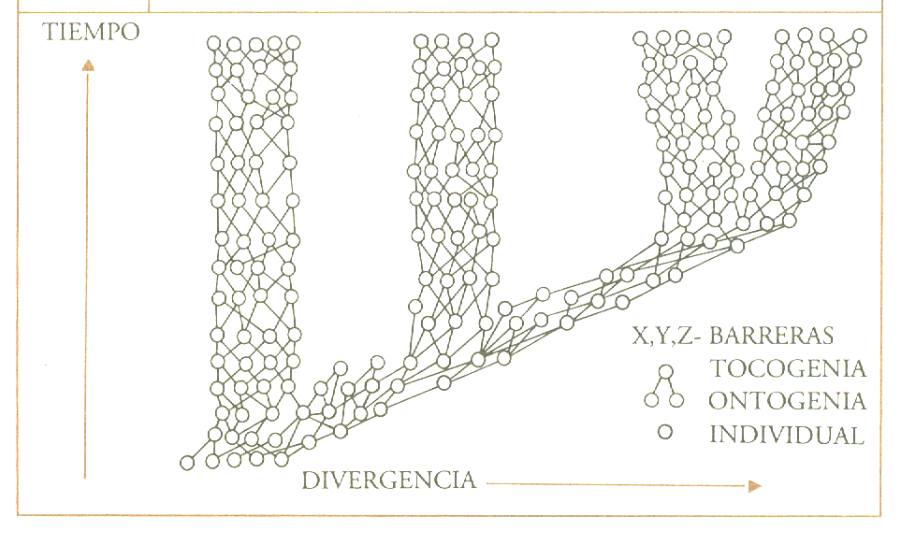
Relaciones: Filogenéticas
Tocogenéticas
Ontogenéticas

Slide 15
Homoplasias: Paralelismo
A
B
C
D

Slide 16
Convergencia
A
B
C
D

Slide 17
Regresión
A
B
C
D

